Slide 2
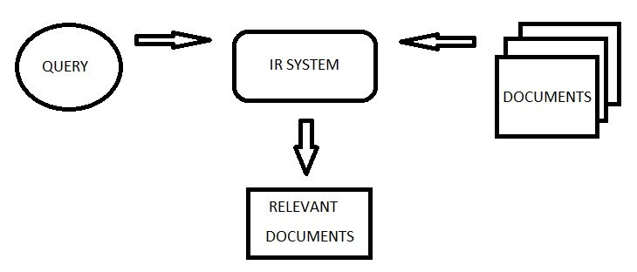
Information Retrieval (Truy xuất thông tin).
Là lấy ra những tài liệu (documents) chứa thông tin có liên quan đến thông tin người dùng cần thông qua truy vấn.

Slide 3
Hệ thống truy xuất thông tin.
Đánh chỉ số đảo ngược (INVERTED INDEX), lưu trữ:
1. Từ: {tài liệu 1; tài liệu 3; tài liệu i;...} word: {doc1; doc3; doci;...}
2. Từ: {tài liệu 1: 3 lần; tài liệu 3: 1 lần; tài liệu i: 2 lần;...}
word: {doc1:3; doc3:1; doci:2;...}
Một chỉ số đảo ngược nâng cao, lưu vị trí xuất hiện của từ đó trong tài liệu. Từ đó cho phép ta tìm kiếm cụm từ (Phrases).
VD: Để tìm car insurance, tạo 2 inverted index car, insurance. Đầu tiên, lấy phần giao của 2 inverted index. Sau đó, tìm thông tin vị trí insurance đứng liền sau vị trí car.

Slide 4
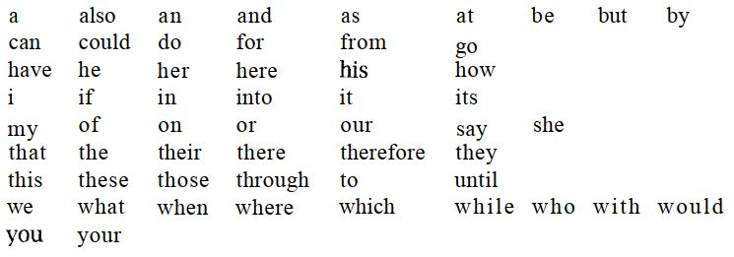
Hệ thống truy xuất thông tin.
STOP LIST.

Slide 5
Hệ thống truy xuất thông tin.
STOP LIST.
Những từ không hữu ích trong tìm kiếm, không cần lưu vào chỉ mục đảo ngược.
Mục đích để giảm bớt số inverted index phát sinh.
STEMMING.
Lấy gốc của từ, ví dụ: laugh có các hình thái laughing, laughed, laughs.

